Slide 1
人资项目
登录模块

Slide 2
API 封装和请求模块的介绍
设定网站名称和开发服务器端口
登录页的布局
表单的校验
跨域代理的配置和登录接口封装
vuex 登录逻辑和 Token 管理
请求中的异常处理

Slide 3
API 封装和请求模块的介绍
一
请求封装架构
示例代码清理

Slide 4
请求封装架构
该项目采用了 axios 实例统一配置, 加各个API的单独模块封装的方式进行开发
1. 统一实例配置在 /src/utils/request.js
包括了 axios 实例创建
公共请求配置
公共拦截器
最后暴露出一个可以使用的 axios 对象
2. 各个 API 单独封装
引入 公共 axios 实例
暴露一个基于 axios 的请求函数
返回 api 的请求对象

Slide 5

拦截器
请求
服务器
请求拦截器
axios
网络请求
响应拦截器
响应

Slide 6
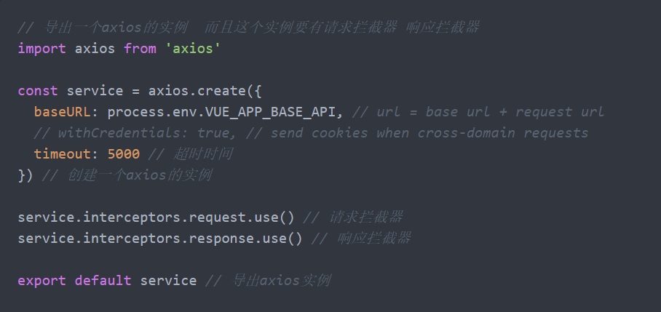
这里为了后续更清楚的书写代码,我们将 request.js 原有代码注释掉, 替换如下

Slide 7
设定网站名称和开发服务器端口
二
并非必须的操作, 介绍一下这些配置的作用

Slide 8
vue.config.js
`vue.config.js` 就是vue项目相关的编译，配置，打包，启动服务相关的配置文件，它的核心在于webpack，但是又不同于webpack，相当于改良版的webpack
我们看到上面的 `process.env.port`实际上是一个nodejs服务下的环境变量
在项目下, 我们发现了`.env.development`和`.env.production`两个文件
当我们运行npm run dev进行开发调试的时候,此时会加载执行`.env.development`文件内容
当我们运行npm run build:prod进行生产环境打包的时候,会加载执行`.env.production`文件内容
所以,如果想要设置开发环境的接口,直接在`.env.development`中写入对于port变量的赋值即可
# 设置端口号
port = 8888

Slide 9
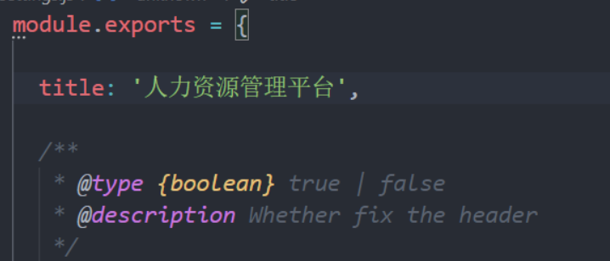
网站名称
网站名称实际在configureWebpack选项中的name选项,
通过阅读代码,我们会发现name实际上来源于src目录下
`settings.js`文件
所以,我们可以将网站名称改成"`人力资源管理平台`"

Slide 10
登录页的布局
三
这里的代码比较多
直接在 markdown 笔记提取即可

Slide 11
表单的校验
四
基础模板已经有了基础校验的代码,所以我们这一章节更多的是修正和完善

Slide 12
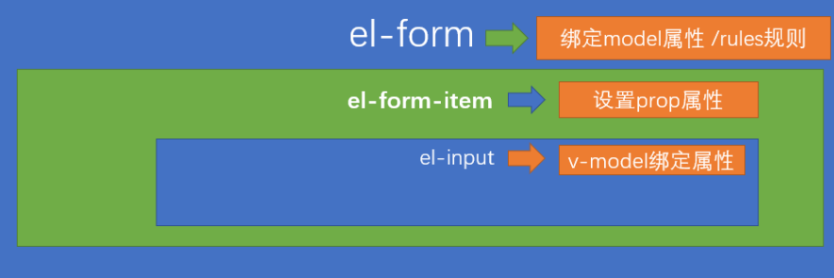
表单校验基本要素

Slide 13
手机号与密码校验
1 字段名对应
api 需要的字段是 mobile
2 英文提示显示中文
placeholder
3 校验手机号和校验密码
必填, 其他格式校验
4 自定义校验函数
validator
5 通用校验逻辑的提取封装
/src/utils/validate.js

Slide 14
跨域代理的配置和登录接口封装
五
为什么会出现跨域
开发环境中解决跨域问题
单独封装登录接口

Slide 15
跨域问题
当下,最流行的就是`前后分离`项目,也就是`前端项目`和`后端接口`并不在一个域名之下，那么前端项目访问后端接口必然存在`跨域`的行为.
https://heima.xxx.com 服务器
http://localhost:8888
Vue前端本服务
请求
跨域

Slide 16

开发环境跨域解决思路
开发环境的跨域，也就是在`vue-cli脚手架环境`下开发启动服务时，我们访问接口所遇到的跨域问题，vue-cli为我们在本地`开启了一个服务`,可以通过这个服务帮我们`代理请求`,解决跨域问题
http://localhost:8888/地址
http://localhost:8888
Vue前端
请求
代理请求
vue-cli启动的本地服务

Slide 17
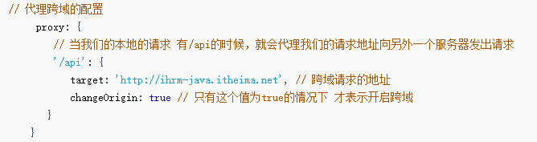
devServer配置代理
vue-cli的配置文件即`vue.config.js`,这里有我们需要的 代理选项
https://cli.vuejs.org/zh/config/#devserver-proxy
成品示例: http://ihrm-java.itheima.net
数据服务地址: http://ihrm-java.itheima.net/api
记得改动 vue.config.js 改动得重启服务

Slide 18
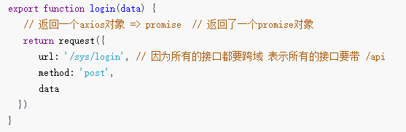
登录接口单独封装
基础模板已经有了原来的登录代码,我们只需要进行简单的改造即可
请注意这里的地址, 是如何带上 /api/ 的 (环境配置 + 基准路径)

Slide 19
vuex 登录逻辑和 Token 管理
六
vuex 中管理 token
token 的变动
vuex 发起异步请求
数据持久化

Slide 20
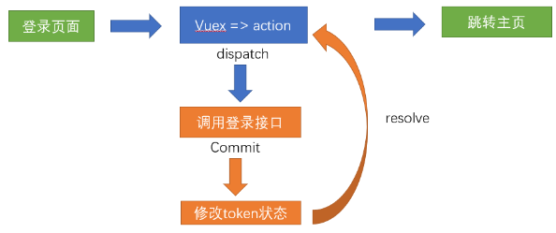
Vuex中对token进行管理
登录页面
调用登录接口
存储token,跳转主页
上图中，组件直接和接口打交道，这并没有什么问题，但是对于用户token这一高频使用的`钥匙`，我们需要让vuex来介入，将用户的token状态共享，更方便的读取，如图

Slide 21

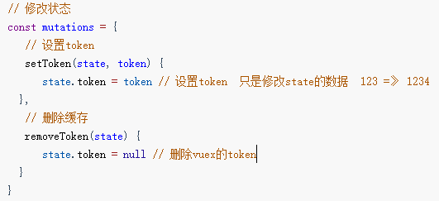
数据存放和修改
设置token的共享状态
提供修改token的mutations

Slide 22
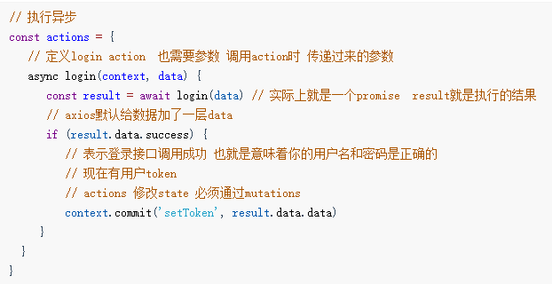
封装登录的Action
登录action要做的事情,`调用登录接口`,`成功后设置token到vuex`, 错误则返回失败

Slide 23
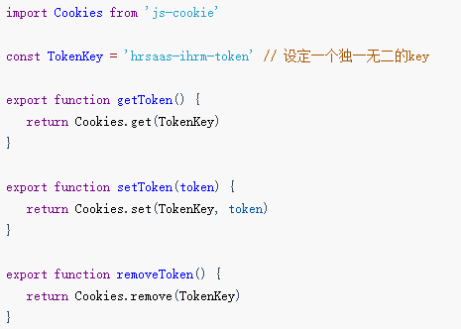
数据持久化
我们需要知道,`钥匙`不能每次都通过登录获取,可以将token放置到本地的缓存中
在`utils/auth.js`中,基础模板已经为我们提供了`获取token`,`设置token`,`删除token`的方法,可以直接使用
只需要将存储的key放置成特定值即可
修改时存起来 (添加删除都要)
mutations
刷新时恢复
state

Slide 24
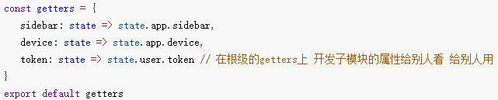
优化和小结
为了更好的让其他模块和组件更好的获取token数据，我们可以在`store/getters.js`中将token值作为公共的访问属性放出
通过本节内容，我们要掌握在Vuex中如何来管理共享状态
Action（异步操作）
commit
Mutations(同步操作)
数据写入缓存(Vuex数据持久化)
后端API
state (共享状态)

Slide 25
请求中的异常处理
七
,axios返回的数据中默认增加了一层`data的包裹`,我们需要在这里处理
并且,人资项目的接口,如果执行失败,设置了`success`为`false`，我们需要一并处理

Slide 26
统一拦截逻辑
成功
响应
响应拦截器
解构数据
失败
提示错误
success
message
data
reject
否
success
提示错误
reject
是
返回data

Slide 27
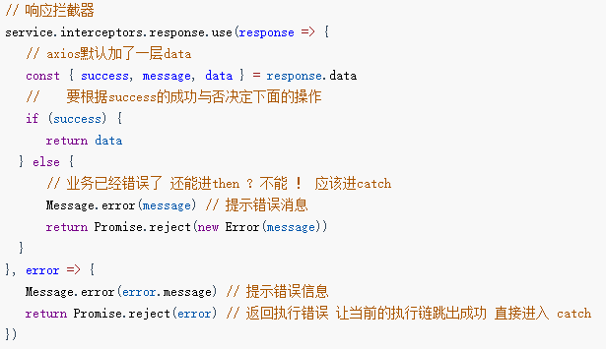
既然在request中已经默认去除了一层data的外衣，所以我们也将上节login的action进行一下改动 res.data 现在直接用 res 即可

